Slide 1
Розвиток металургії в Україні
Презентацію готувала:
учениця 10 – Е класу
Кіровоградського НВО №8
Подколзіна Анна

Slide 2
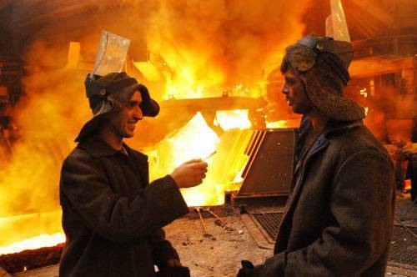
Металургійна промисловість об'єднує підприємства, які послідовно здійснюють видобування, збагачення, металургійну переробку руд чорних і кольорових металів та нерудної сировини (т. зв. флюсових і вогнетривких матеріалів), виробництво чавуну, сталі, кольорових і дорогоцінних металів, сплавів, прокатне виробництво, переробку вторинної сировини (металобрухту). Основними споживачами продукції металургійної промисловості є машинобудування, будівництво, транспорт.
Металургійна промисловість складаєтся з чорної і кольорової металургії.

Slide 3
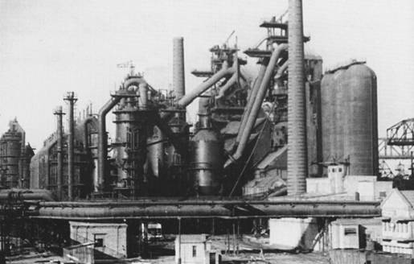
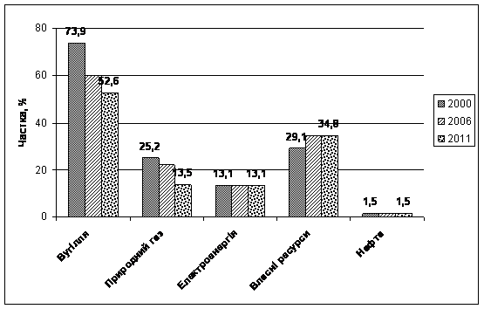
Чорна металургія
Чорна металургія — одна з найбільш розвинених в Україні галузей промисловості, на яку припадає понад 1/4 всього промислового виробництва. Вона виробляє чавун, сталь, прокат, феросплави, труби та ін. Це — матеріаломістка галузь: для виплавки 1 т чавуну потрібно приблизно 3 т залізної руди, 1,1 т коксу, 20 т води, а також марганцева руда, вапняк, флюси та ін. Тому підприємства чорної металургії розміщуються біля джерел сировини чи палива або між ними.
Україна: має для розвитку галузі значні запаси залізних і марганцевих руд, коксівного вугілля, флюсових та вогнетривких матеріалів, їх родовища дуже вдало поєднуються — переважно у Придніпров'ї та Донбасі.
За обсягом виробництва продукції чорної металургії Україна тривалий час входила до числа провідних країн Європи і світу. Так, у 80-х рр. XX ст. тут щорічно видобувалося 120 — 125 млн. т залізної руди, 7 млн. т марганцевої руди, виплавлялося 55 млн. т сталі. Зараз аналогічні показники значно скромніші — приблизно 55 млн. т залізної руди, менше 3 млн. т марганцевої руди, 32 млн. т сталі (2000 р.). Однак Україна і далі займає чільне сьоме місце серед провідних світових виробників сталі. В останні роки постійно збільшується виробництво прокату, феросплавів, сталевих труб. Ці товари у значних обсягах експортуються за межі України; загалом продукція чорної металургії дає країні найбільше валютних надходжень від експорту.

Slide 4
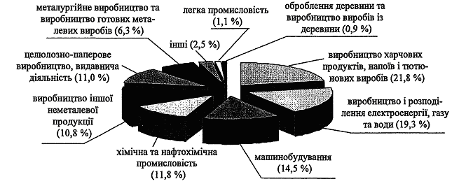
Виплавка чорних металів традиційно здійснюється на комбінатах повного циклу, які включають усі кінцеві стадії металургійного виробництва, а також виробництво коксу (металургійного палива зі спеціальних марок вугілля) й агломерату (шматків залізної руди, спечених з вапняком і; коксом). Кожне з виробництв має відходи й побічну продукцію, які є сировиною для інших галузей промисловості — хімічної, будівельних матеріалів, металообробки. Підприємства цих галузей, як і заводи важкого машинобудування, вигідно розміщувати поряд з металургійними комбінатами. Отже, чорна металургія має важливе комплексо-утворююче значення, на її основі формуються багатогалузеві вузли.

Slide 5
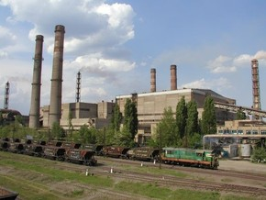
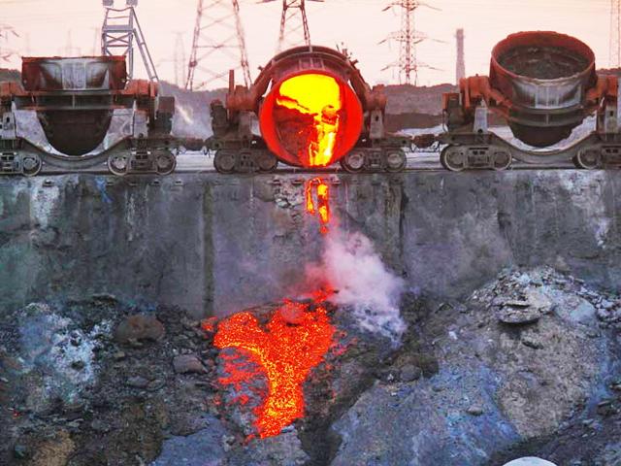
Найбільшими металургійними комбінатами в Україні є "Криворіж-сталь", "Азовсталь" (Маріуполь), "Запоріжсталь", Дніпровський (Дніп-родзержинськ), Алчевський, Макіївський. Великі металургійні заводи, які не мають повного металургійного циклу, — Донецький, Єнакіївський, два Дніпропетровських та ін. Виробництво феросплавів (сплавів заліза з іншими металами для отримання високоякісних сортів сталі) зосереджено у Запоріжжі, Нікополі, Стаханов, а труб — у Нікополі, Новомосковську, Дніпропетровську, Маріуполі, Макіївці, Харцизьку.

Slide 6
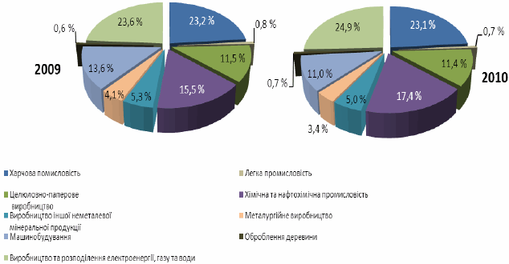
Підприємства чорної металургії розташовані у трьох металургійних районах — Придніпровському, Донецькому і Приазовському.
Придніпровський район сформувався на основі видобутку залізних руд Криворізького, Кременчуцького і Білозерського басейнів, марганцевих руд Нікопольського і Великотокмацького родовищ, флюсів Дніпропетровської області, привізних коксу і вогнетривів (з Донбасу). Тут склалися Дніпропетровський (Дніпропетровськ, Дніпродзержинськ, Новомосковськ), Запорізький, Криворізький, Нікопольський, (Нікополь, Марганець), Кременчуцький металургійні вузли.
Донецький район виник біля родовищ коксівного вугілля на основі переробки руд, що надходять із Придніпров'я (принцип "маятника" — вагони з коксом 'ідуть на комбінати Придніпров'я, а назад повертаються із залізною та марганцевою рудою). Сформувалися металургійні вузли — Донецько-Макіївський, Алчевсько-Алмазнянський, Єнакіївський та окремі металургійні центри — Краматорськ, Харцизьк, Костянтинівка.

Slide 7
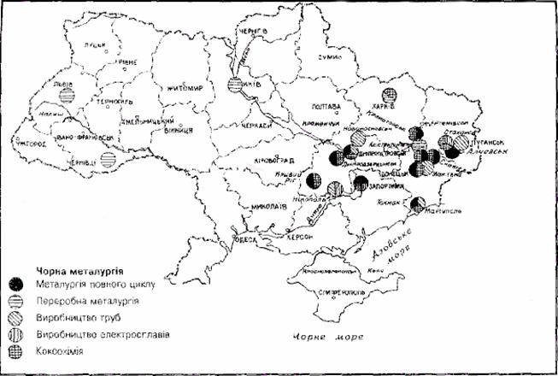
Приазовський район використовував бідні залізні руди Керченського і багаті Криворізького та Білозерського басейнів, марганцеві руди з Нікополя, кокс, флюси і вогнетриви з Донбасу. Однак залізорудні підприємства Керченського півострова призупинили діяльність, тому зараз район охоплює два металургійні підприємства у Маріуполі (на одному з них — комбінаті "Азовсталь" — працює найбільший в Україні листопрокатний стан).
Важливими проблемами чорної металургії України є необхідність технічного і технологічного переоснащення виробництва, поліпшення якості чорних металів, випуску нових видів сталі і прокату. Слабкого розвитку поки що набули недоменні способи виробництва чорних металів, які є екологічно чистими, зокрема електрометалургія (найбільший завод — Запорізький) і порошкова металургія (єдиний завод працює у Броварах під Києвом.

Slide 8
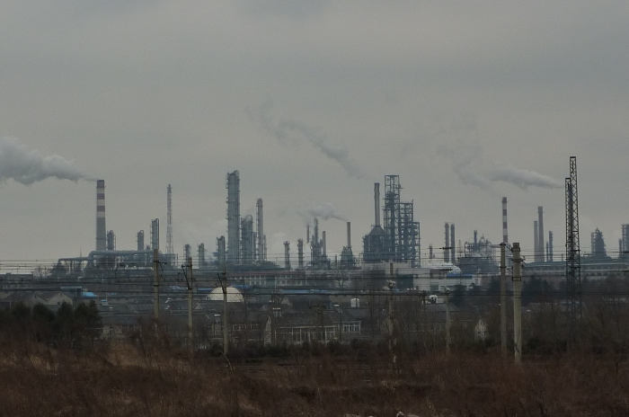
Кольрова металургія
Кольорова металургія, на відміну від чорної в Україні розинута порівняно слабо. Вона має ряд особливостей: а) у рудах міститься незначна кількість металу, що вимагає розміщення багатьох підприємств кольорової металургії поблизу джерел сировини; б) у рудах кольорових металів міститься багато різних металів, а це вимагає комплексного використання сировини; в) галузь потребує багато енергії і води, а також згубно впливає на довкілля. Таким чином, на її розміщення і розвиток впливають енергетичні та екологічні чинники.

Slide 9
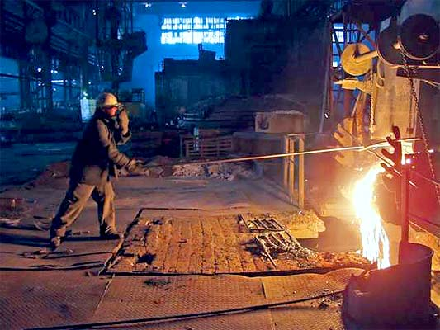
У структурі кольорової металургії України провідне місце займає алюмінієва промисловість. Вона працює на привізній сировині (бокситах з Угорщини, країн Африки, Росії), її підприємства розміщені біля портів і в місцях виробництва електроенергії. Галузь представлена великим Миколаївським глиноземним заводом, продукція якого (глинозем — напівфабрикат для отримання готового металу) використовується в Україні; відправляється вона і в Росію. У Запоріжжі працює алюмінієвий завод, у Свердловську (Луганська обл.) — завод алюмінієвих сплавів.
Серед інших галузей кольорової металургії виділяється виробництво магнію (Калуш), титану і магнію (Запоріжжя), ртуті (Горлівка), феронікелю (Побужжя, Кіровоградська обл.), золота (Мужієво, Закарпатська обл). Ці виробництва працюють на власній сировині, найбільш забезпеченими з них є титанова (родовища руд у Житомирській і Дніпропетровській областях) і ртутна (Донбас) галузі. У Костянти-нівці на привізній сировині створено цинкову промисловість..

Slide 10
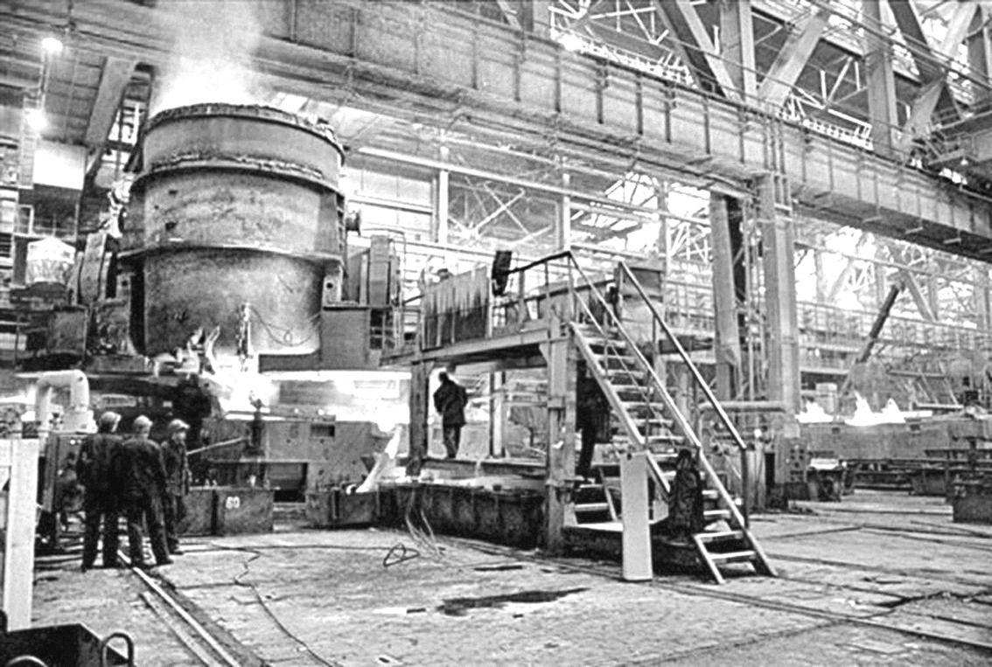
В Україні є два райони кольорової металургії — Донецький і Придніпровський. Перспективним є Карпатський район.
Серед проблем, пов'язаних із розвитком кольорової металургії, найголовнішими є забруднення повітря, нагромадження великої кількості порід, некомплектне використання сировини.

Slide 11

ДЯКУЮ ЗА УВАГУ!

